Slide 1


Муниципальное дошкольное образовательное учреждение
«Детский сад № 265 Кировского района Волгограда»
Проект
Дистанционные образовательные технологии как средство взаимодействия с семьями воспитанников
Составители:
Свиридова Елена Викторовна,
старший воспитатель
Кадушкина Мария Эдуардовна,
старший воспитатель

Slide 2

Актуальность проекта
Взаимодействие дошкольного учреждения (далее – ДОУ) с семьями воспитанников на современном этапе требует наиболее эффективных форм и методов сотрудничества с новым поколением родителей, усилением их роли в воспитании собственного ребенка и расширение возможностей влияния на воспитательный процесс.
Современные дети привыкают к восприятию информации с экрана раньше, чем начинают ходить и говорить. Именно по этой причине воспитателю детского сада необходимо соответствовать статусу человека нового поколения. По сути, в работе с детьми ничего не меняется, мы просто получаем удобные инструменты, которые упрощают процесс обучения дома.

Slide 3
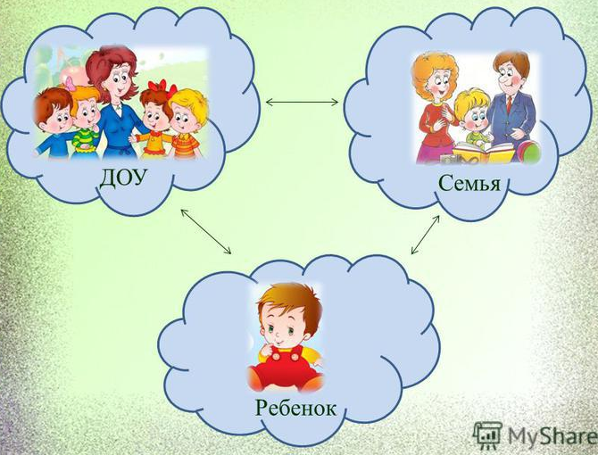
Преимущества
дистанционной работы с детьми дошкольного возраста:
выбор оптимального режима образовательной деятельности, с учетом особенностей ребенка, когда родители сами определяют, в какое время ребенку удобнее занимается;
индивидуальный подход к ребенку с учетом его способностей;
ребенок не «привязан» к определенному месту, он может заниматься один или всей семьей;
Основное условие – наличие ПК, телефона и доступа к интернету.

Slide 4

Социальная сеть «Одноклассники» одной из первых стала популярной формой общения и взаимодействия для педагогов и родителей, т.к. имеет следующие преимущества:
экономия времени;
возможность общения в режиме онлайн;
возможность делится документами;
возможность просматривать фото и видео;
возможность создания группы или сообщества по интересам участников (педагогов, родителей)

Slide 5

Цели и задачи проекта:
Цель проекта:
Создание системы дистанционной работы с семьями воспитанников, позволяющей обеспечить предоставление родителям необходимой информации, а детям возможность получить необходимые знания в период самоизоляции на дому, т.е. качественного усвоения образовательной программы.

Slide 6

Задачи проекта:
Изучить нормативно – правовые и методические документы по вопросам дистанционного взаимодействия с семьями воспитанников. Провести анализ нетрадиционных форм работы с семьей, посредством социальных сетей.
Удовлетворение потребностей родителей и детей в получении образования. Вовлечь родителей в учебный процесс, дать возможность продуктивно проводить досуг с детьми.
Организовать взаимодействие через социальную сеть ОК, как инновационную модель работы с родителями.
Предоставить воспитанникам возможность освоения образовательных программ непосредственно по месту их жительства или временного пребывания.
Повысить уровень профессиональной компетентности педагогов по организации работы с семьей. Повысить уровень педагогической грамотности родителей через дистанционное общение.
Обеспечение непрерывности образовательно-развивающего процесса вне зависимости от присутствия ребёнка в ДОУ.

Slide 7

Объект проекта:
Семьи воспитанников;
Предмет проекта:
Дистанционные формы работы с семьями воспитанников;
Гипотеза проекта:
Если грамотно организовать дистанционную работу с семьями воспитанников, используя в работе ИКТ, возрастет интерес к совместной деятельности семьи и ДОУ, родители станут активными участниками образовательного процесса, что в свою очередь повлияет на их удовлетворенность качеством образовательных услуг.

Slide 8
Новизна проекта:
Дистанционные образовательные технологии в данный период времени стали новыми средствами обучения детей-дошкольников. Детям и родителям в доступной форме предлагается учебный материал, и, находясь дома, они вместе изучают и выполняют задания педагогов. Сложившаяся ситуация показала, что для того, чтобы «не выпадать» из образовательного процесса педагоги и родители должны взаимодействовать не только в режиме офлайн, но и онлайн.

Slide 9
Практическая значимость проекта:
Данный метод дистанционной работы с семьями воспитанников может быть использован в других дошкольных образовательных учреждениях;
Тип проекта:
Практико-ориентированный, среднесрочный (апрель-сентябрь 2020г.), коллективный;
Участники проекта:
Родители, дети, педагоги и специалисты ДОУ;
Условия реализации проекта:
Заинтересованность родителей, регулярность и систематичность работы педагогов;

Slide 10
Ожидаемые результаты проекта:
Создание системы дистанционной работы с семьями воспитанников через социальные сети;
Развитие сотрудничества между педагогами, специалистами и родителями посредством общения на странице ДОУ в социальной сети;
Педагогическое просвещение родителей (полезные ссылки, статьи, новости, объявления);
Своевременное информирование участников образовательного процесса посредством дистанционного общения.

Slide 11
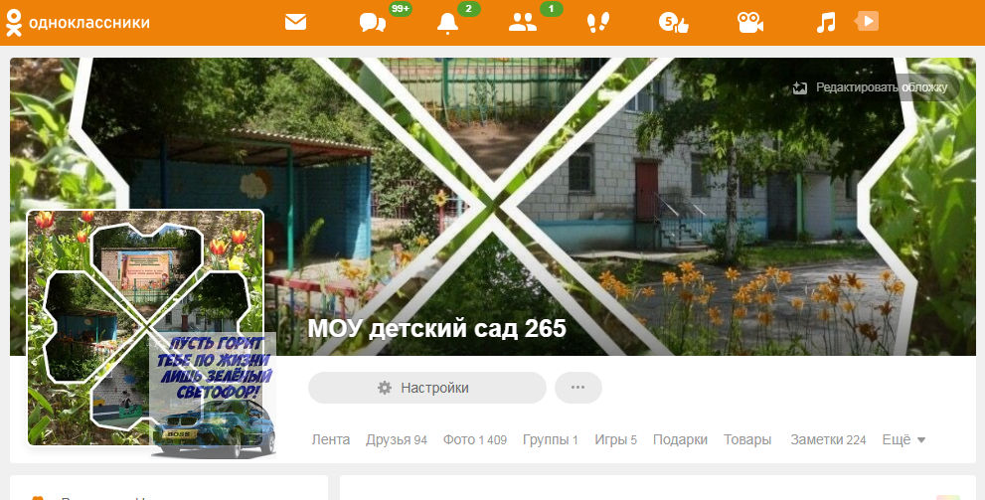
Этап реализации проекта:
1 этап – подготовительный
Работа педагогов
Изучить нормативно – правовые и методические документы по вопросам дистанционного взаимодействия с семьями воспитанников.
Создание персональной страницы ДОУ в социальной сети
«Одноклассники».
- Организация Мониторинга «Заинтересованность родителей во
взаимодействии с ДОУ».
Работа с родителями
Информирование и приглашение родителей стать гостями или постоянными подписчиками странички ДОУ.
- Знакомство родителей с персональной страницей ДОУ (с ее структурой, адресом электронной почты ДОУ).

Slide 12
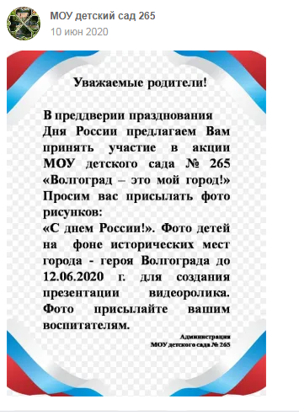
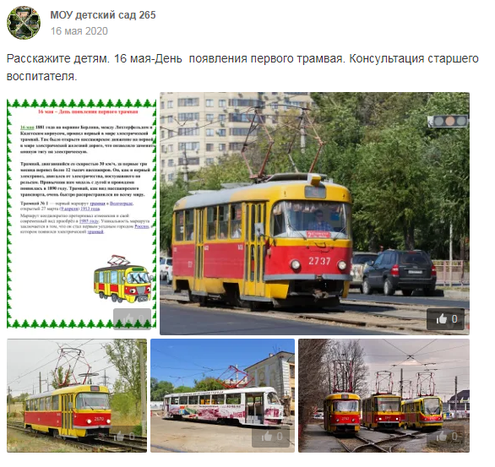
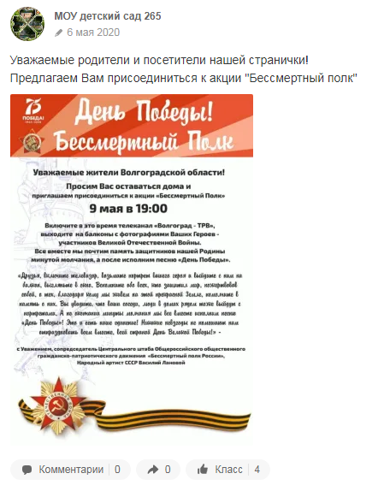
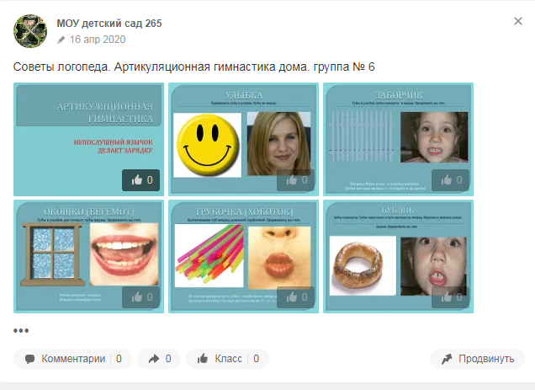
2 этап – основной
Работа педагогов:
-Регулярное обновление информации на страничке в социальной сети;
-Публикация объявлений, консультаций, рекомендаций;

Slide 13
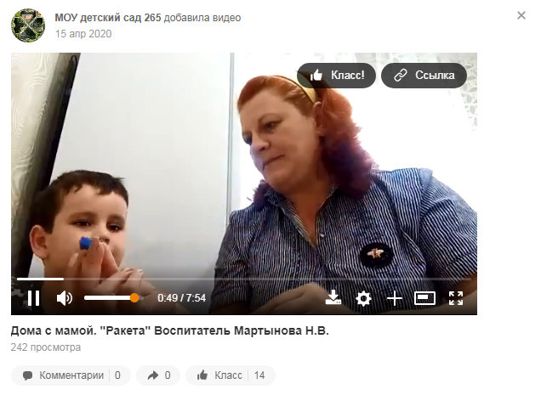
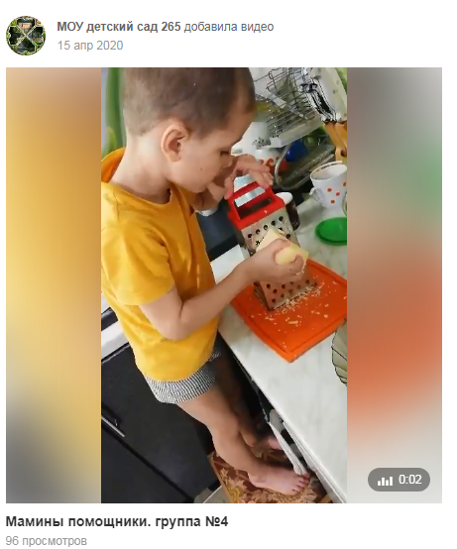
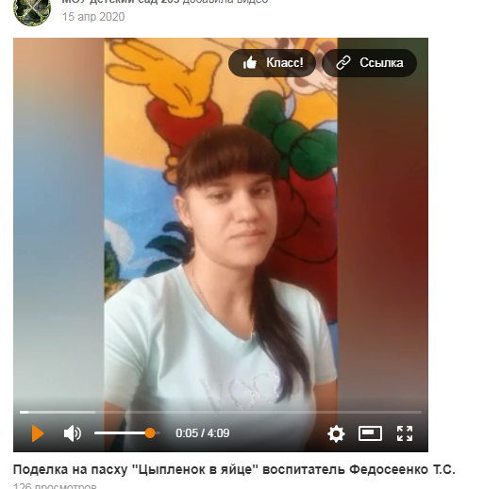
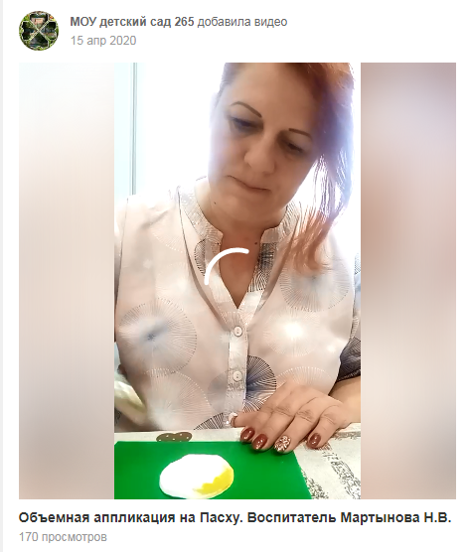
2 этап – основной
Работа педагогов:
Создание вкладок «Сидим дома – не скучаем», «Веселый карантин», «Дома с мамой», «Мамины помощники».

Slide 14
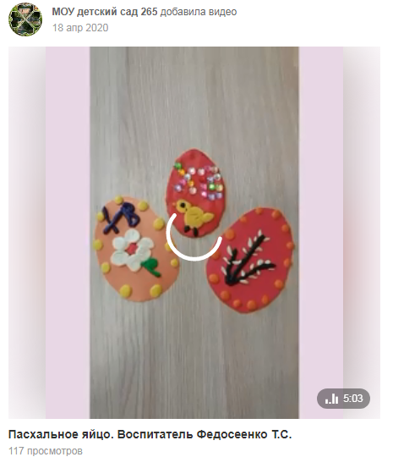
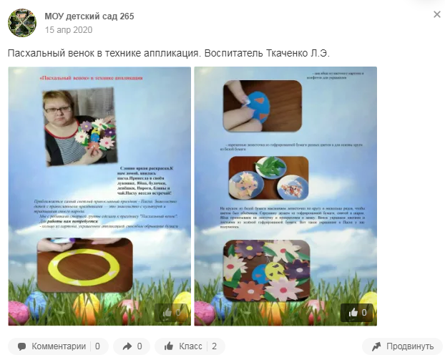
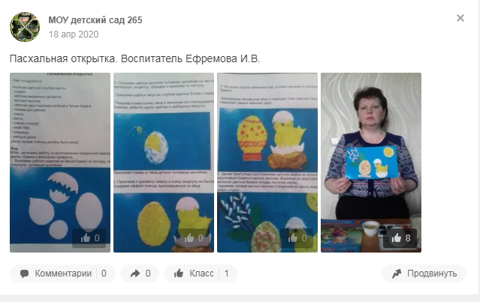
2 этап – основной
Работа педагогов:
Публикации видео занятий по темам «Поделки на Пасху», «Космос», «Ракета», «Одуванчик из бумажных салфеток», «Абвгдейка», Аппликация «Крокодил Гена» и др.

Slide 15
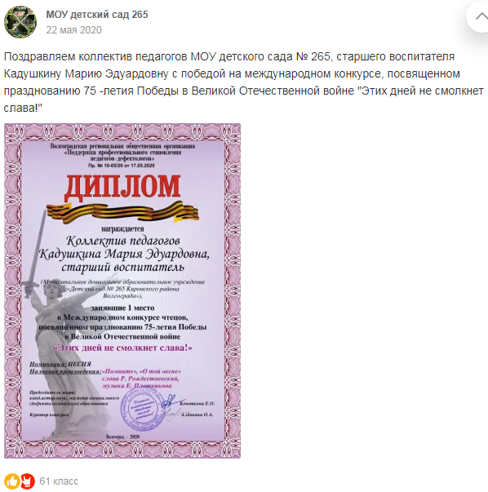
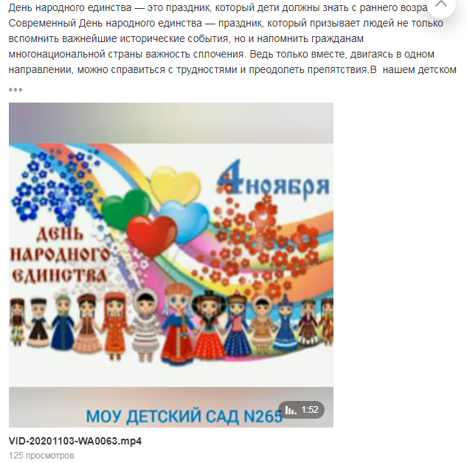
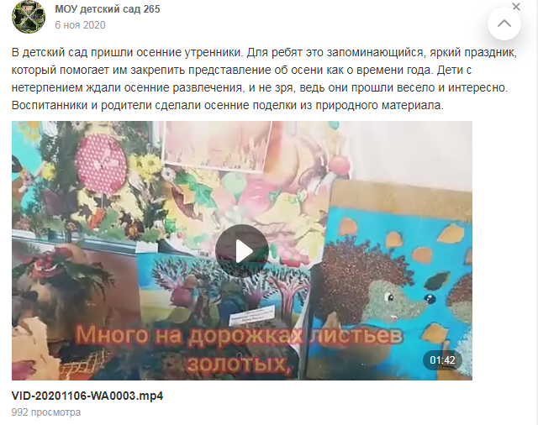
Работа с родителями:
Просмотр тематических презентаций по разным направлениям, информации,
документов, новостей ДОУ;
Виртуальные экскурсии;
Консультации воспитателей и специалистов ДОУ по различным направлениям работы и по запросу родителей.

Slide 16
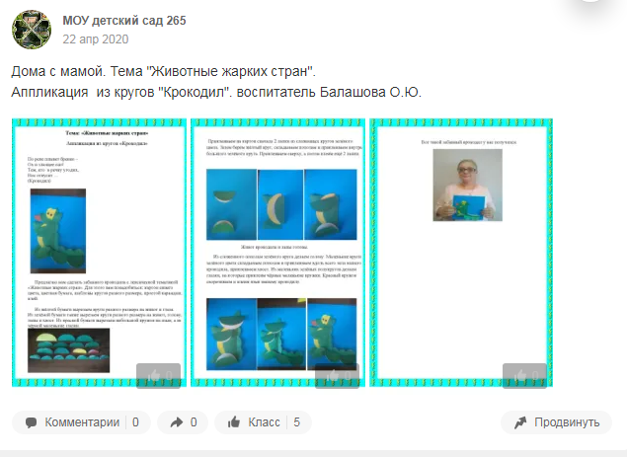
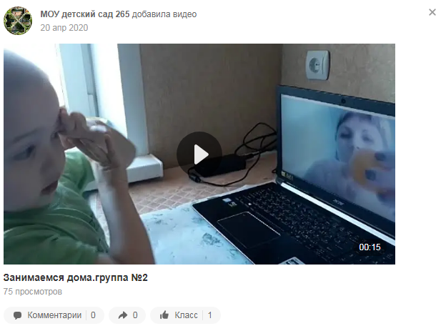
Работа с родителями:
- Ежедневное обновление информации в соответствии с программным материалом и календарно-тематическим планированием. Максимальный охват всех образовательных областей при подборе материала для изучения и повторения.

Slide 17
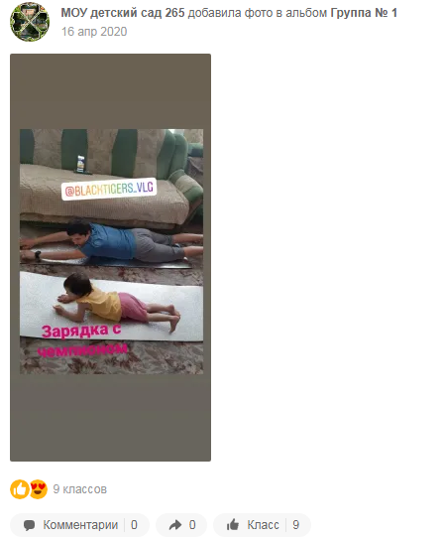
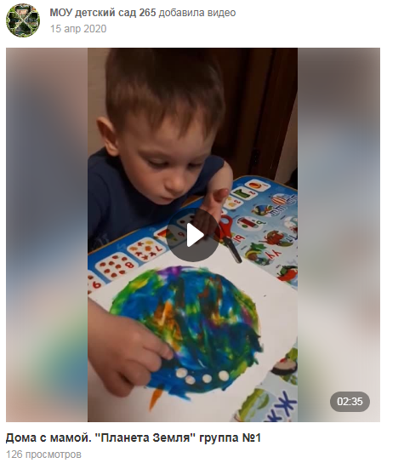
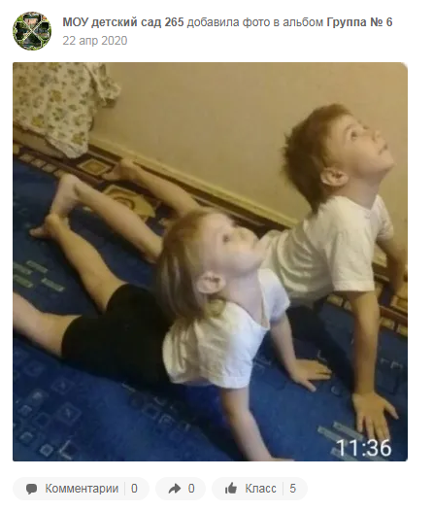
Сотрудничество с семьями воспитанников в вопросах здоровьесбережения через применение дистанционных образовательных технологий (тематическая подборка подвижных игр, в т. ч. игр малой подвижности, физкультминуток, пальчиковой гимнастики, в которые дети могут поиграть со своими родителями или другими членами семьи).

Slide 18
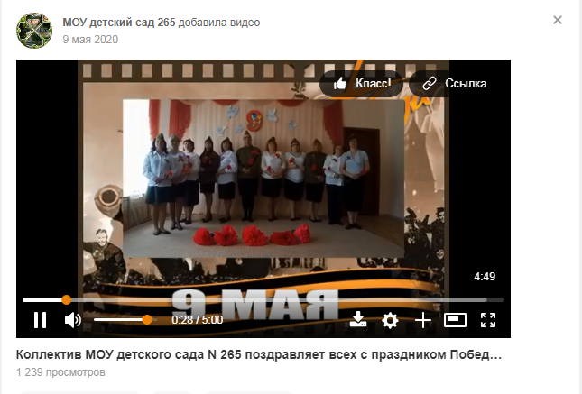
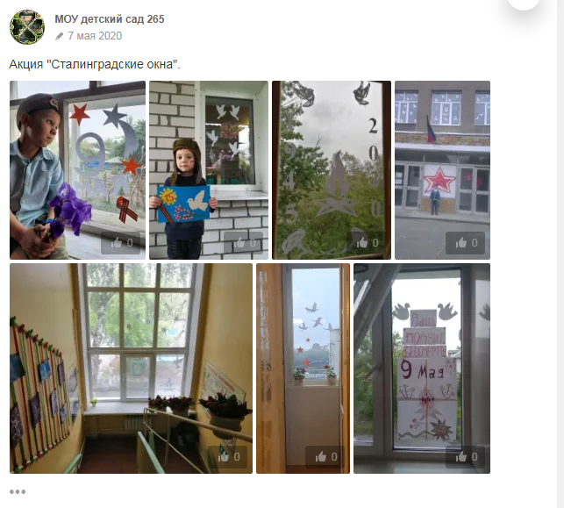
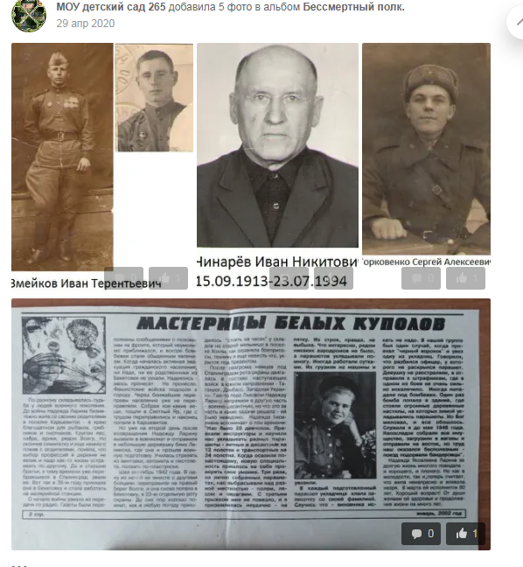
Участие в различных социально значимых проектах, акциях: «Спасибо доктор», «День России», «Бессемртный полк –онлайн», «Живет Победа в поколениях», «День защиты детей», «Сталинградские окна», «День государственного флага России».

Slide 19
3 этап – заключительный:
-Анализ результатов использования дистанционных образовательных технологий во взаимодействии с родителями;
-Трансляция опыта на городских и региональных мероприятиях, в информационно-телекоммуникационной сети Интернет;
- Создание банка мультемидийных материалов для работы с детьми и родителями.

Slide 20
Результаты реализации проекта:
Увеличилась активность родителей, особый интерес проявляют к новым интерактивным формам работы молодые родители;
Создано пространства для обмена информации и дискуссий;
Наличие взаимопонимания между родителями и педагогами;
Родители всегда в курсе событий, происходящих в ДОУ и связанных с вопросами их обучения и развития их детей;
Возможность посещать мастер-классы, консультации, семинары, не выходя из дома.

Slide 21

Дистанционные образовательные технологии позволят родителям, при помощи педагогов, эффективно и грамотно организовать деятельность детей дома, общение детей и родителей становится более интересным и насыщенным. Это позволяет детям не скучать и проводить с пользой время дома, получать больше внимания, любви и общения со стороны самых близких ему людей, а родителям это помогает лучше узнать своих детей: их интересы, потребности, желания и способности.

Slide 22
Спасибо за внимание!

